Slide 1

Asp.net
LẬP TRÌNH THEO MÔ HÌNH PHÂN LỚP
Thực hành 4: 1 tier – 2 layer
Notes:
NOTE:
To change the image on this slide, select the picture and delete it. Then click the Pictures icon in the placeholder to insert your own image.

Slide 2
Tạo layer DAL
Tạo class SV_DAL với hàm truy xuất CSDL
Hàm khởi tạo: Tạo kết nối
Hàm getAllSV trả về DataTable
Hàm getSVbyID
Hàm inserts
Hàm updates
Hàm delete

Slide 3
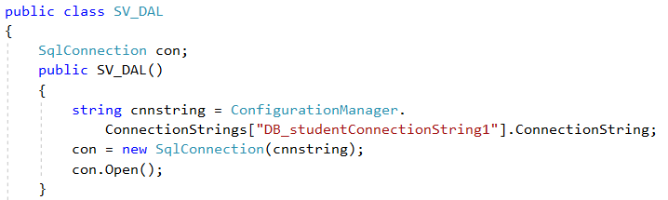
Ví dụ hàm khởi tạo

Slide 4
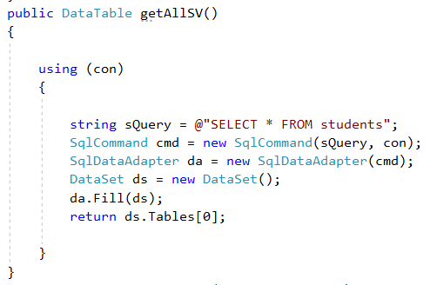
Ví dụ hàm getAllSV

Slide 5
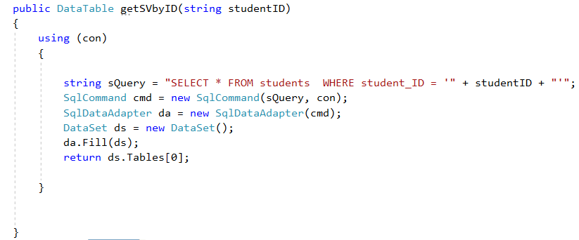
Ví dụ hàm getSVbyID

Slide 6
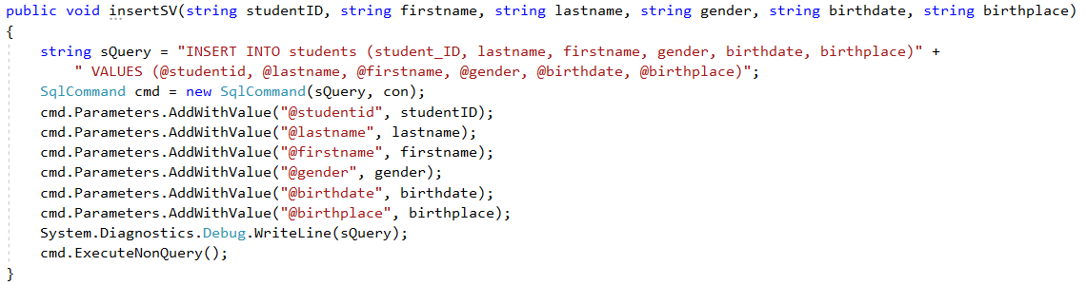
Ví dụ hàm insert

Slide 7
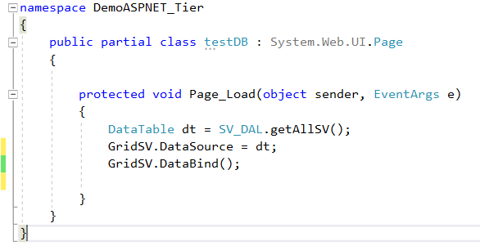
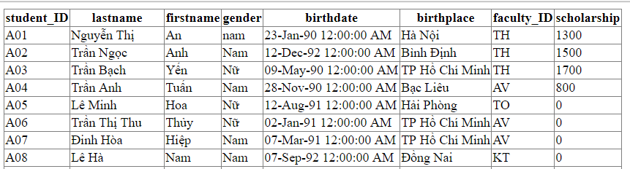
Tạo webform hiển thị danh sách
Tạo webform để hiển thị dữ liệu (dssinhvien.aspx)
Trong web form có 01 Gridview

Slide 8
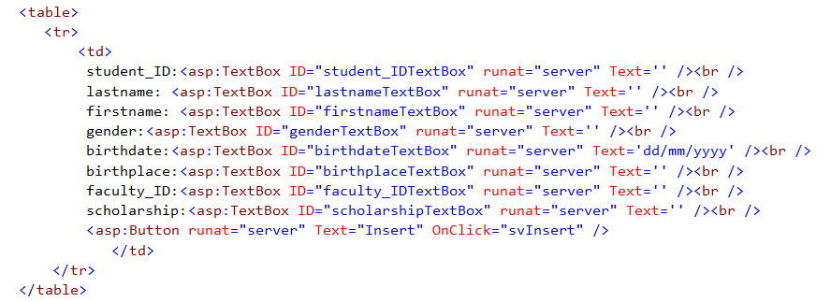
Tạo trang thêm sinh viên mới
Tạo trang webform themoisinhvien.aspx
Thiết kế form với các textbox nhập liệu
Xử lý nút Thêm

Slide 9
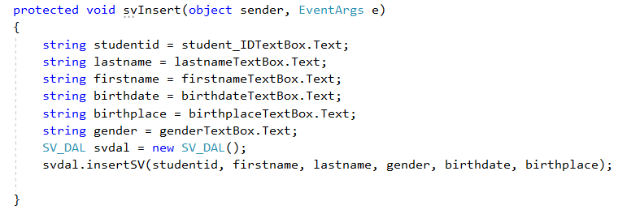
Tạo trang thêm sinh viên mới
Tạo trang webform themoisinhvien.aspx
Code Bihide

Slide 10
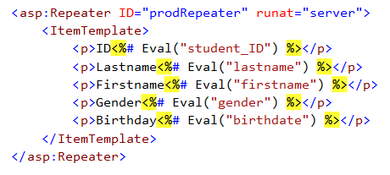
Hiển thị danh sách dùng Repeater

Slide 11
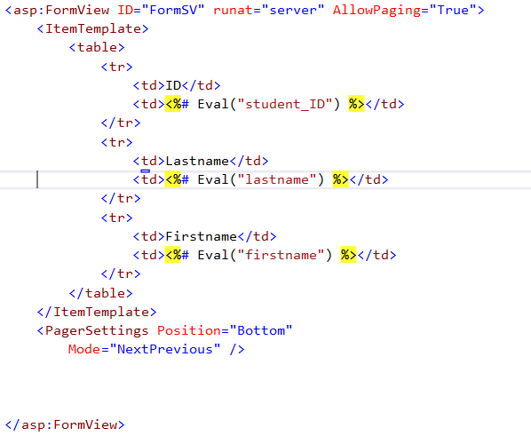
Hiển thị chi tiết dùng form view

Slide 12
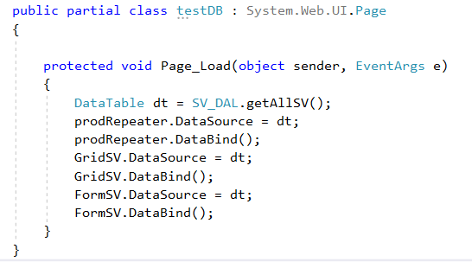
Hàm Page_Load

Slide 13
Bài tập thêm
Thêm trang cập nhật thông tin của một sinh viên khi chọn từ Grid view
Thêm chức năng xóa 01 sinh viên từ Grid view (HyperLink)

